Slide 1

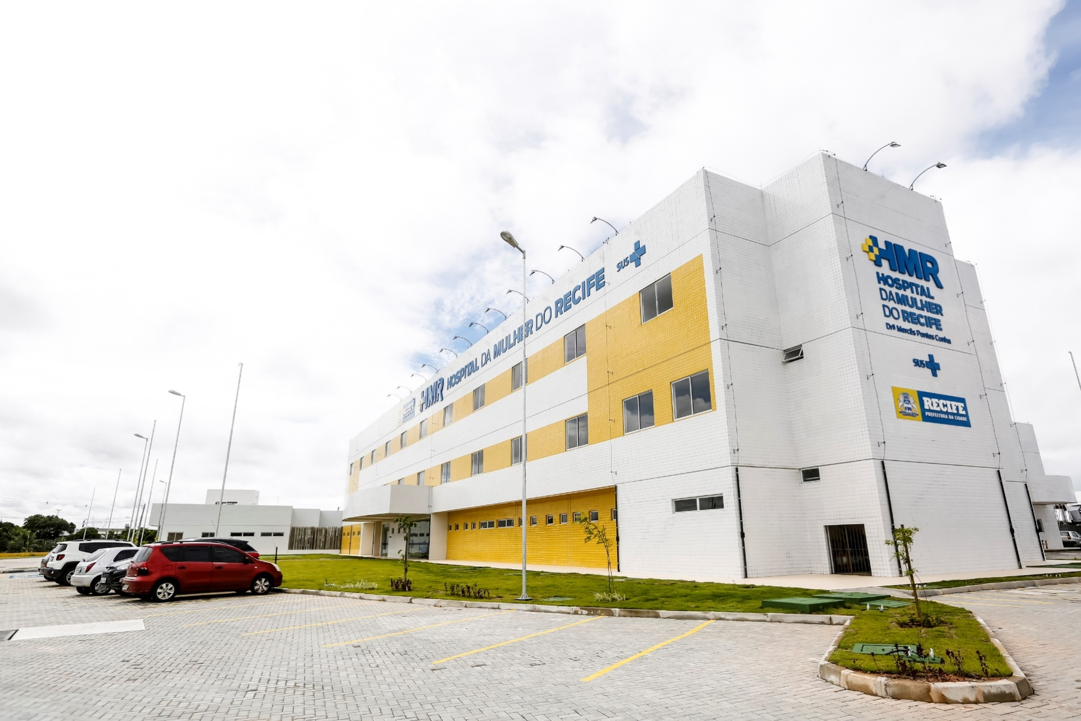

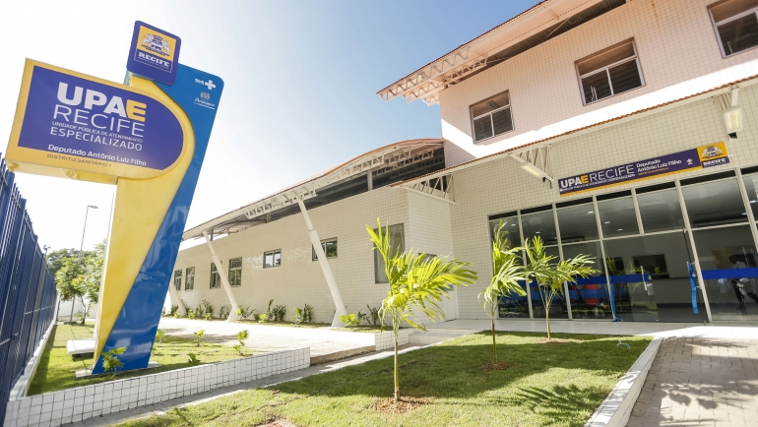

UPA-E ARRUDA
Deputado Antônio Luiz Filho
DEZEMBRO/2017

Slide 2






Agendas disponibilizadas
Abril/2018
Consultas Médicas | Meta (100%) | Disponibilizados | overbook
TOTAL | 2.850 | 3.078 (108%) | 10%
Sessões de fisioterapia | Meta | Disponibilizados
TOTAL | 440 | 1.296 (294,5%)
Consultas não médicas | Meta | Disponibilizados
TOTAL | 2.640 | 3.123 (118,3%)
Exames | Meta | Disponibilizados
TOTAL | - | 3.114

Slide 3
Indicador | EXAMES LABORATORIAIS
Objetivo | Garantir teto financeiro sobre pagamento dos exames executados pelo prestador, mantendo qualidade do serviço e garantia dos exames laboratoriais.
Fonte de Informação | Relatório MV (Exames agendados/executados)
Periodicidade | Diária
Plano de Ação | Implantação do agendamento da execução dos exames laboratoriais junto à regulação da UPAE; Elaboração de protocolos clínicos por especialidade, para solicitação de exames junto a equipe médica da unidade; Contratação de um assistente administrativo; Aquisição de um PC; Elaboração e implantação de uma planilha de controle de solicitação/execução de exames no sistema MVSOUL; Adequação do espaço físico no posto de coleta; Agendamento da execução dos exames junto à regulação laboratorial da unidade.
MÊS | Nº REQUISIÇÕES | ITENS DE EXAME | MÉDIA EXAMES / PACIENTES | CUSTO / MÊS
MAIO.17 | 639 | 8.967 | 24,3 | 60.115,49
JUNHO.17 | 518 | 8.094 | 15,6 | 52.790,96
JULHO.17 | 469 | 7.312 | 15,6 | 47.898,01
AGOSTO.17 | 314 | 7.185 | 12,7 | 44.894,21
SETEMBRO.17 | 471 | 7.143 | 12,9 | 45.985,10
OUTUBRO.17 | 432 | 5.907 | 12,2 | 38.643,27
NOVEMBRO.17 | 415 | 6.073 | 13,4 | 37.778,22
DEZEMBRO.17 | 366 | 5.089 | 13 | 34.705,43
JANEIRO.18 | 489 | 7.103 | 13,5 | 44.979,44
FEVEREIRO.18 | 444 | 6.231 | 12,6 | 36.429,05
 | IMPLANTAÇÃO DE AGENDAMENTO DA COLETA DOS EXAMES
 | IMPLANTAÇÃO DA REGULAÇÃO LABORATORIAL

Slide 4
Indicador | CONSUMO DE ENERGIA ELÉTRICA
Objetivo | Manter controle do consumo médio de energia da unidade.
Fonte de Informação | Conta de energia / mês / CELPE
Periodicidade | Mensal
Plano de Ação | Troca das lâmpadas incandescentes do totem por lâmpadas tipo LED; Confecção de placas como estratégias de sensibilização junto aos funcionários da UPAE; Implantação de rondas diárias, nas salas de exames, ginásio de fisioterapia e consultórios pelos porteiros durante o horário de funcionamento da unidade; a fim de garantia do desligamento de luzes e ar condicionados; Reuniões periódicas junto à equipe administrativa e coordenadores.
CELPE - 2017
MÊS | CUSTO/MÊS
JANEIRO | R$ 12.409,49
FEVEREIRO | R$ 11.855,74
MARÇO | R$ 11.683,71
ABRIL | R$ 8.640,57
MAIO | R$ 8.380,24
JUNHO | R$ 7.890,25
JULHO | R$ 7.890,25
AGOSTO | R$ 7.768,36
SETEMBRO | R$ 6.937,87
OUTUBRO | R$ 7.545,84
NOVEMBRO | R$ 7.966,88
DEZEMBRO | R$ 8.992,92
CELPE - 2018
MÊS | CUSTO/MÊS | CONSUMO ATIVO NA PONTA (KWh) | CONSUMO ATIVO FORA DA PONTA (KWh)
JANEIRO | R$ 6.859,70 | 285,70 | 5.687,21

Slide 5
Indicador | MATERIAL DE EXPERIENTE/ALMOXARIFADO
Objetivo | Reduzir o desperdício de material de expediente, garantindo o uso consciente .
Fonte de Informação | Sistema MVSOUL
Periodicidade | Mensal
Plano de Ação | Sistema de troca de um recipiente vazio por um novo; Implantação de sistema de dispensação diária; Suspensão do serviço de impressão das solicitações dos agendamentos de consultas/exames dos pacientes junto a regulação municipal. Controle de dispensação de copos descartáveis junto aos usuários, centralizando na portaria da unidade; Redução de dispensação diária de copos descartáveis junto à copa da unidade.

Slide 6
PRODUTO | JUNHO.2017 | JULHO.2017 | MÉDIA DE CONSUMO | AGOSTO.2017 | SETEMBRO .2017 | MÉDIA DE CONSUMO | OUTUBRO.2017 | NOVEMBRO.2017 | MÉDIA DE CONSUMO | DEZEMBRO.2017 | JANEIRO.2018 | MÉDIA DE CONSUMO
CANETAS ESTEROGRÁFICAS | 59 | 38 | 48,5 | 22 | 25 | 23,5 | 22 | 31 | 26,5 | 37 | 45 | 41
CANETAS MARCA-TEXTO | 18 | 12 | 15 | 10 | 3 | 6,5 | 10 | 10 | 10 | 0 | 4 | 2
CLIPES GALVANIZADOS 2/0 CX - 100 | 5 | 5 | 5 | 0 | 0 | 0 | 1 | 1 | 1 | 3 | 2 | 2,5
CLIPES GALVANIZADOS 4/0 CX - 50 | 17 | 7 | 12 | 0 | 4 | 2 | 0 | 3 | 1,5 | 5 | 1 | 3
CLIPES GALVANIZADOS 6/0 CX - 25 | 1 | 4 | 2,5 | 1 | 0 | 0,5 | 1 | 3 | 2 | 4 | 0 | 2
MARCADOR DE QUADRO BRANCO | 3 | 2 | 2,5 | 0 | 0 | 0 | 0 | 0 | 0 | 0 | 0 | 0
PAPEL A4 (RESMA C/ 500) | 77 | 48 | 62,5 | 51 | 49 | 50 | 39 | 44 | 41,5 | 67 | 26 | 46,5
COPO DESCARTAVEL 180ML (PCT C/ 100) | 80 | 82 | 81 | 34 | 36 | 35 | 52 | 50 | 51 | 63 | 44 | 53,5
 | PAPEL A4 (DEZEMBRO/2017) - AUMENTO DE CONSUMO DEVIDO FECHAMENTO DE ESTOQUE PARA INVENTÁRIO. (DE 20/12 À 02/01/2018)
 | COPO DESCARTÁVEL (DEZEMBRO/2017) - AUMENTO DE CONSUMO DEVIDO FECHAMENTO DE ESTOQUE PARA INVENTÁRIO. (DE 20/12 À 02/01/2018)
 | CANETA ESTEROGRÁFICA (DEZEMBRO/2017) - AUMENTO DE CONSUMO DEVIDO FECHAMENTO DE ESTOQUE PARA INVENTÁRIO. (DE 20/12 À 02/01/2018)

Slide 7



Muito Obrigada
Adriana C. Bezerra
adriana.bezerra@upaearruda.org.br

